Slide 1


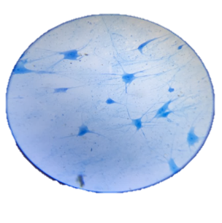
Bài 21 - THỰC HÀNH
Quan sát và phân biệt một số loại tế bào

Slide 2


MỤC TIÊU, DỤNG CỤ, MẪU VẬT VÀ CÁCH TIẾN HÀNH
Xác định mục tiêu
Kiểm tra dụng cụ
Các bước làm tiêu bản
Hình thức: Hoạt động nhóm
Thời gian: 3 phút
Nhiệm vụ:
Mục (I)
Mục (II)
Mục (III)

Slide 3
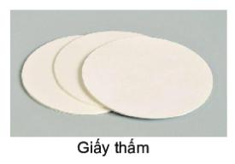
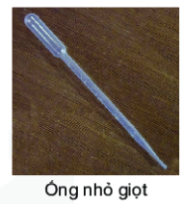
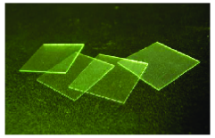
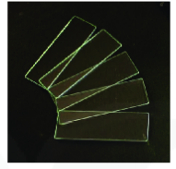

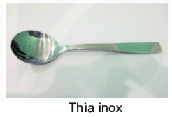
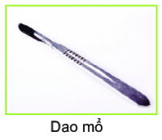
Dụng cụ
lamen
Lam kính

Slide 4
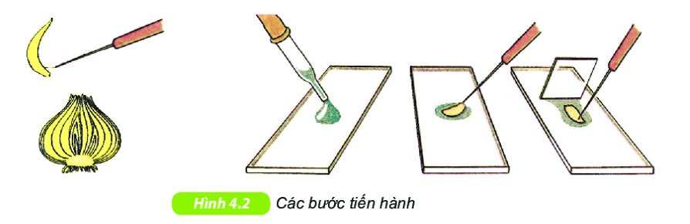

Slide 5


THỰC HÀNH
59
58
57
56
55
54
53
52
51
50
49
48
47
46
45
44
43
42
41
40
39
38
37
36
35
34
33
32
31
30
29
28
27
26
25
24
23
22
21
20
19
18
17
16
15
14
13
12
11
10
09
08
07
06
05
04
03
02
01
00

Slide 6
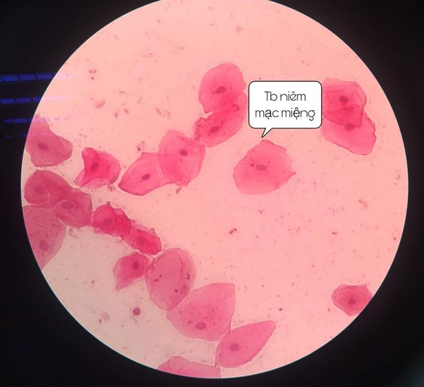
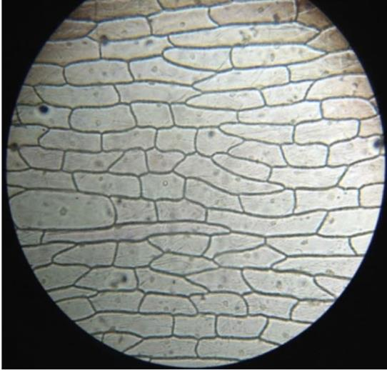
KẾT QUẢ
TẾ BÀO NIÊM MẠC MIỆNG
TẾ BÀO BIỂU BÌ VẢY HÀNH

Slide 7

TẾ BÀO BIỂU BÌ VẢY HÀNH

Slide 8
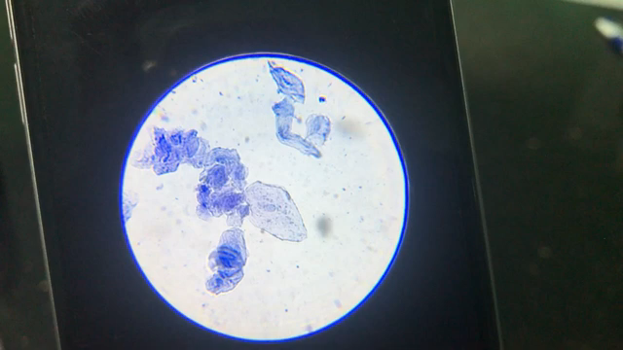
TẾ BÀO NIÊM MẠC MIỆNG

Slide 9
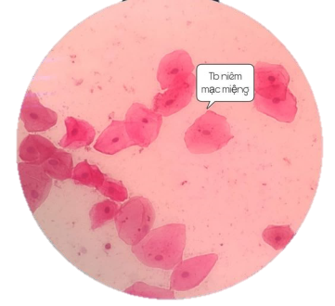
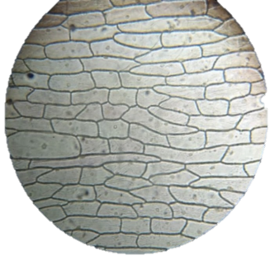
THẢO LUẬN
Thành phần
+ quan sát được:………………………….
+ không quan sát được:…………………..
Thành phần
+ quan sát được:………………………….
+ không quan sát được:…………………..
Thành phần nào giúp em phân biệt được tế bào hành tây với tế bào niêm mạc miệng?

Slide 10
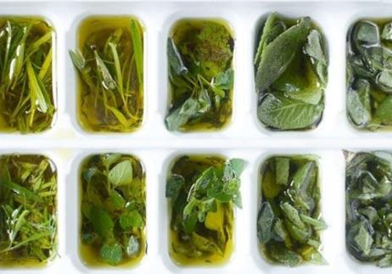

NHIỆM VỤ VỀ NHÀ
Hình thức: HS làm việc cá nhân.
Nhiệm vụ:
Tại sao dùng cách đông đá người ta có thể bảo quản thịt mà không thể bảo quản rau bằng cách tương tự?

